Slide 1
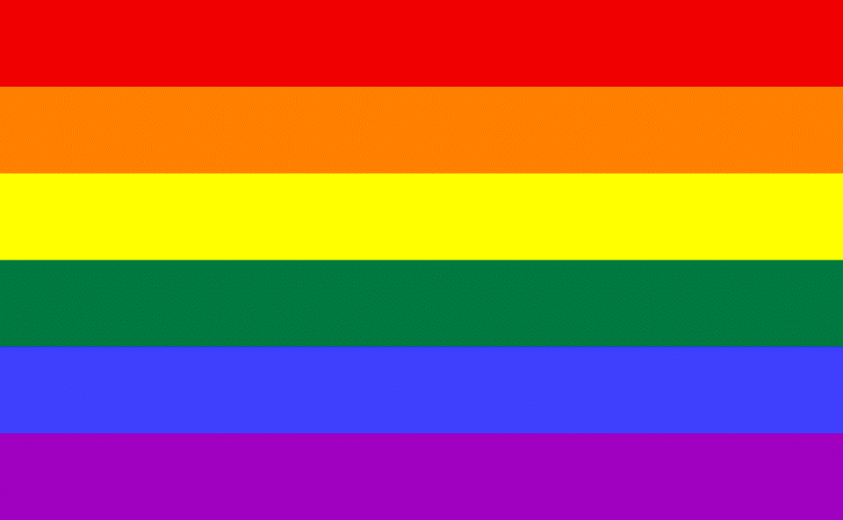
QUEER AS DEAF
OPEN YOUR EYES – MJ BIENVENU

Slide 2
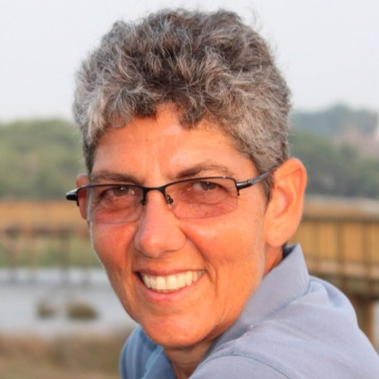
MJ BIENVENU
Učitelka a advokátka
Neslyšící a narozena do neslyšící rodiny
Studovala angličtinu a lingvistiku a získala titul Ph.D.
Nyní je docentka katedry ASL a Deaf Studies na Gallaudetově univerzitě

Slide 3
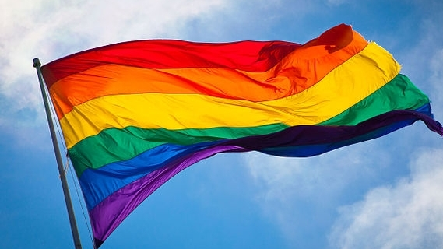
POJMY QUEER A LGBTQ+
Queer = seskupení sexuálních menšin
L = Lesbian
G = Gay
B = Bisexual
T = Transgender
Q = Queer

Slide 4
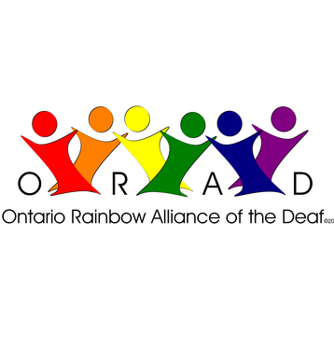
SPOLKY A KONFERENCE
1969 – Stonewallské nepokoje
Zúčastnilo se 2000 členů LGBT komunity
Pouliční bitvy a potyčky s policií
Cíl= získat práva pro homosexuály
1977 - Duhový spolek Neslyšících (Rainbow Alliance of the Deaf)
Jeden z prvních spolků, který se zabýval problematikou neslyšících homosexuálů
90. léta a později – první konference a workshopy s tématikou homofobie, homosexuality v neslyšící komunitě

Slide 5
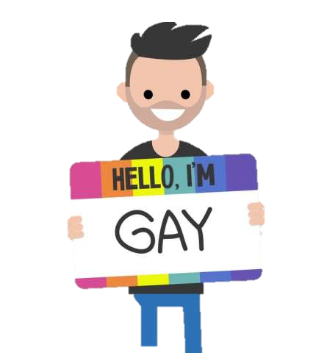
ODMÍTNUTÁ IDENTITA NESLYŠÍCÍCH
Hrdost na hluchotu, s orientací už je to komplikovanější
Strach neslyšícího udělat coming-out ostatním neslyšícím -> představa o reakci je horší než opravdová reakce

Slide 6
DVĚ KOMUNITY
1994 - New York Times Magazine – první srovnání homosexuální komunity a Neslyšící komunity
Negativní reakce
Akceptování subkultury neslyšících homosexuálů
Srovnávání neslyšící komunity s tou homosexuální
Vzdělávání společnosti v oblasti audismu a homofobie

Slide 7
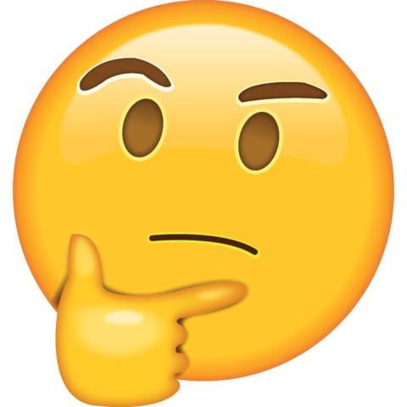
ZNAKY V LGBTQ+ KOMUNITĚ
Golf = gay
Baseball = bisexuál
Green and yellow = gay
Znaky pro gaye a lesbu jsou stále tabu
Neslyšící homosexuálové se nechtějí účastnit LGBTQ+ akcí (Pride Parade)

Slide 8
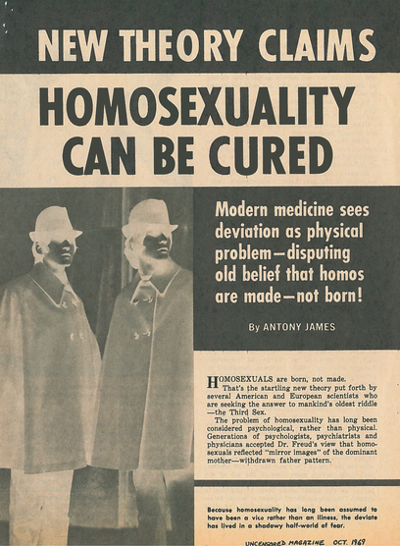
ZLATO, MÁŠ ZA SEBOU DLOUHOU CESTU, ALE JEŠTĚ DELŠÍ PŘED SEBOU!
Homosexuálové už nejsou bráni jako psychicky nemocní
Neslyšící jsou stále bráni jako zdravotně postižení

Slide 9
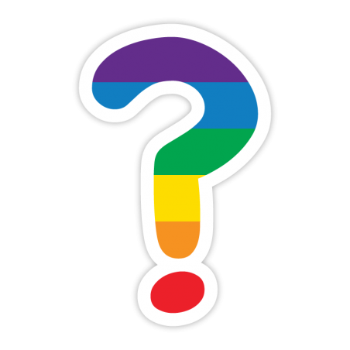
DOTAZY

Slide 10
KONTROLNÍ OTÁZKY
Co znamená zkratka LGBTQ+?
Čím je podobná komunita homosexuálů a komunita neslyšících?
Co byly Stonewallské nepokoje?

Slide 11
ZDROJE

